Slide 1
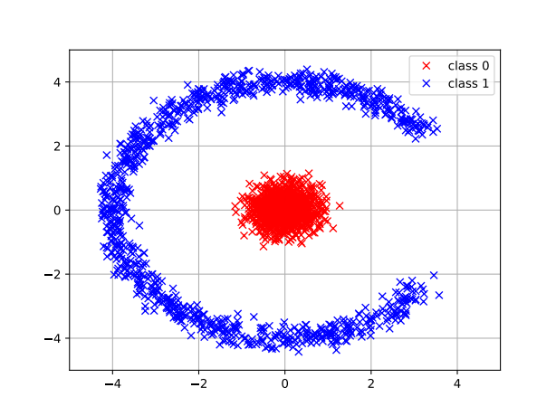
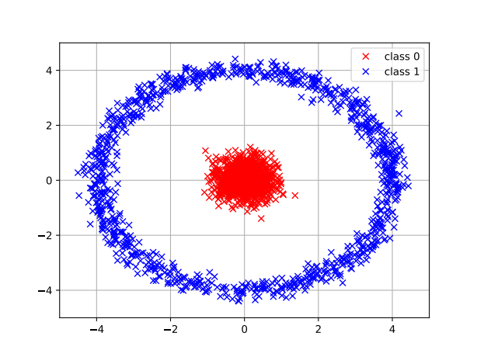
Apprentissage Machine : réseaux de neurones 102
FOCUS sur : la tâche de classification
Solutions :
1. méthodes à noyaux : trouver la transformation de l’espace original, puis trouver un hyperplan
2. k-NN et réseaux de neurones, orientées data : construire un espace qui sépare “au mieux”
2 classes : bleu et rouge
Problème : dans l’espace de représentation original, il n’existe pas d’hyperplan (droite) qui permette de séparer les sous espaces
Jeu OUVERT
Jeu FERME

Slide 2
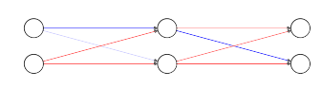
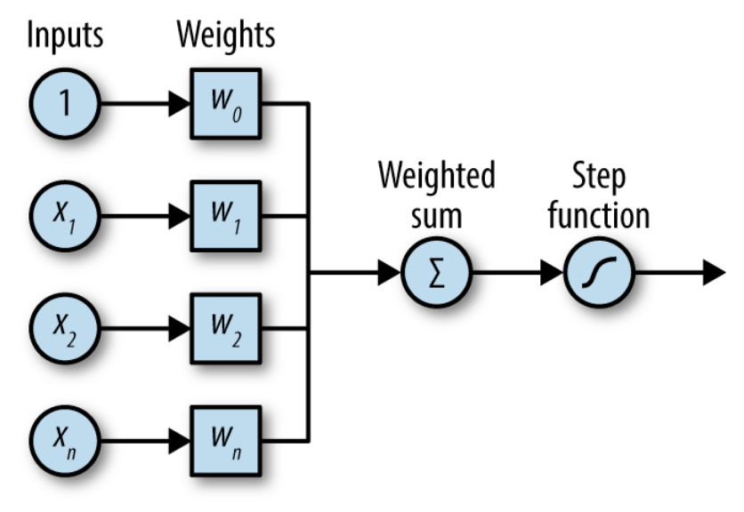
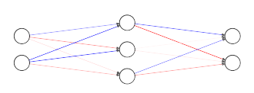
Apprentissage Machine : réseaux de neurones 101
FOCUS sur : l’architecture “fully-connected”
2 réseaux à l’étude
1 neurone
(A)
ReLU = max(0, x)
(B)
= combinaison linéaire complète, avec “conditionnement de la sortie”
inputs
hidden layers
outputs

Slide 3
Cadre expérimental
Données : 2 classes → présence ou pas de créneaux
Objectif : classer les signaux! → problème pas si simple que ça avec des approches classiques (hilbert, emd, wavelets)
1000
x
2 (coordonnées x, y)
---
Équireprésentation des classes
---
80% apprentissage
20% test
Jeu OUVERT
Jeu FERME

Slide 4
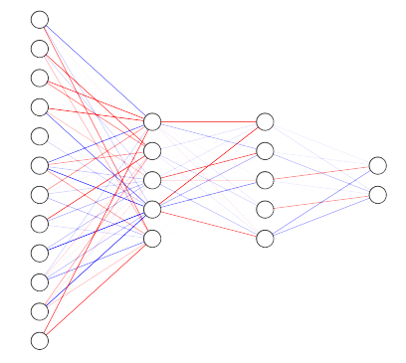
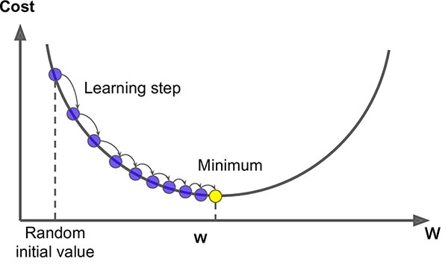
Cadre expérimental
Architecture : réseau fully-connected, codé en Python (pytorch)
- INPUTS : 2
= le signal analysé sont des coordonnées indépendantes
- OUTPUTS : 2 (classe 0 ou 1)
= pour chaque input, probabilité d’être 0 et d’être 1
(en réalité, LLR relatives)
- à l’intérieur : 2 ou 3 neurones, 1 seule couche cachée
L’apprentissage = optimisation
Il est possible de calculer le gradient de la composition de toutes les opérations, de l’entrée à la sortie; donc il est possible de définir un processus d’optimisation de type “descente de gradient”. Ici, ADAM est utilisé :
1. g le gradient → 2 ema sur g (espérance et std)
2. w (poids réseau) = w – step x esp / (std + eps)
→ apprentissage par “batch” et par “epoch”
= 20 par batch, 25 epochs…

Slide 5
Cadre expérimental
Objectifs :
1. Visualiser l’espace des features pour comprendre vers quelle solution le réseau à convergé
2. Faire apparaître le besoin d’augmenter la dimension pour résoudre le problème
3. Faire apparaître le rôle des fonctions d’activations
4. apprendre (python) à faire tout ça + exporter/charger des réseaux

Slide 6
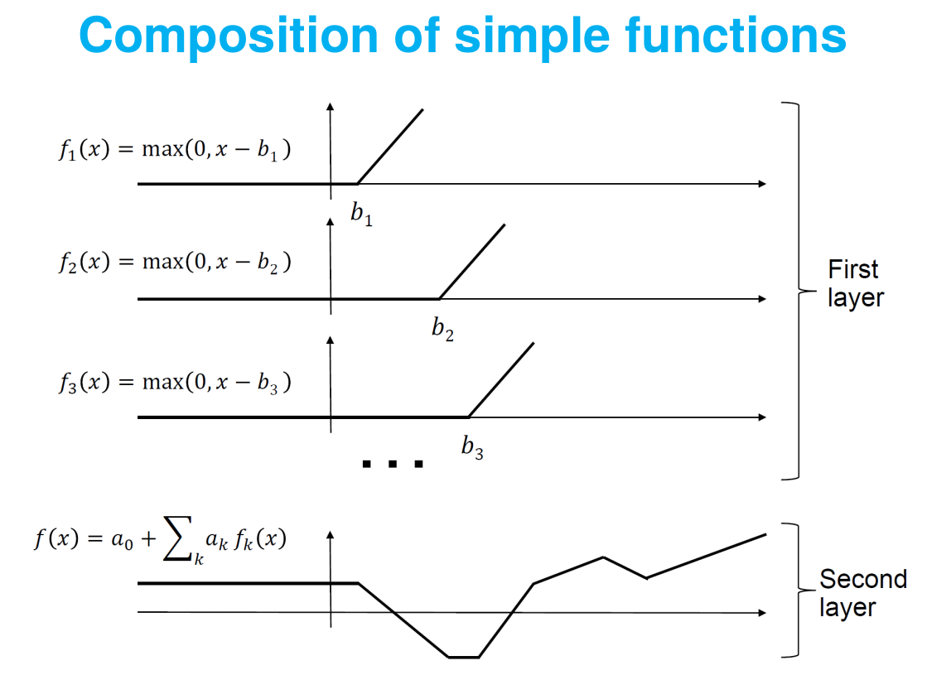
Intuition à l’origine du travail…

Slide 7
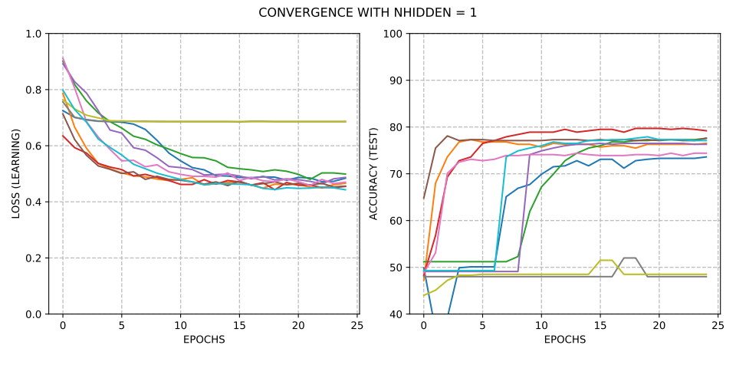
Résultat 1 : PERFORMANCES et CONVERGENCE (jeu de données OUVERT)
Réseau avec 1 seul neurone dans la couche cachée. 10 essais.
1. les performances sont mauvaises
2. le modèle converge vers une borne de performances (loss et acc)
3. les sauts de convergence sont dus à la manière d’évaluer la précision (pourcentage de bonne classification)
→ le modèle évolue de manière “continue” (loss), mais dès qu’il change la classe prédite max(output), précision ↑

Slide 8
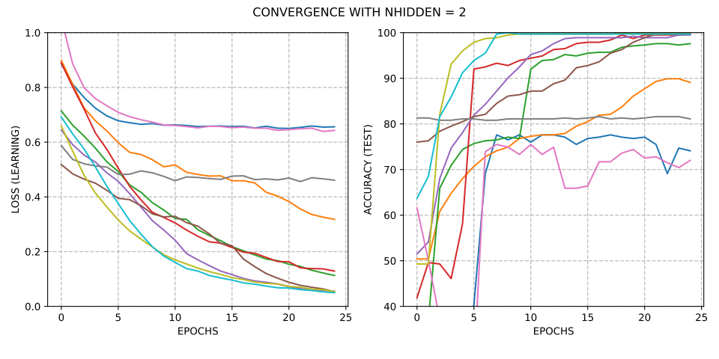
Résultat 1 : PERFORMANCES et CONVERGENCE (jeu de données OUVERT) - A
Réseau avec 2 neurones dans la couche cachée. 10 essais.
1. les performances peuvent être très bonnes, voire parfaites
2. grande variabilité dans le modèle
3. convergence systématique avec plus d’epochs?
4. besoin de “sélectionner” le meilleur modèle
5. performances d’apprentissage pas encore convergées (certitude d’appartenance aux classes)

Slide 9
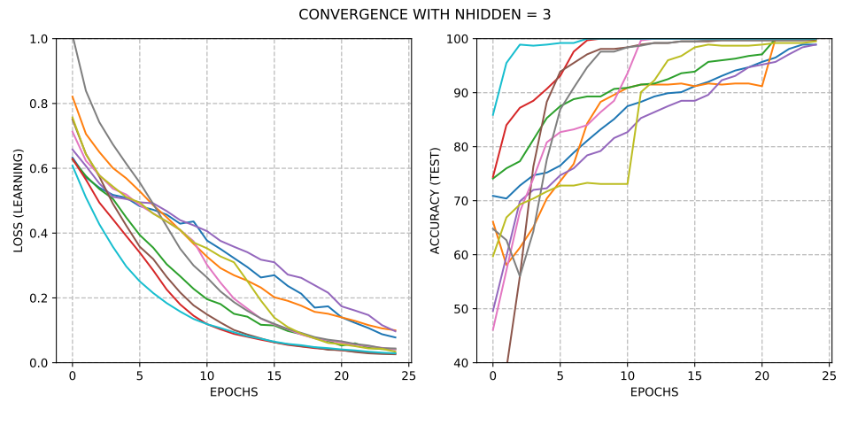
Résultat 1 : PERFORMANCES et CONVERGENCE (jeu de données OUVERT) - B
Réseau avec 3 neurones dans la couche cachée. 10 essais.
1. les performances sont plus souvent bonnes voire parfaites
2. l’apprentissage est bien meilleur (loss)
3. la convergence + généralisation plus rapide et meilleure
4. phénomène d’escalier grâce à certaines epochs → convergence non uniforme

Slide 10
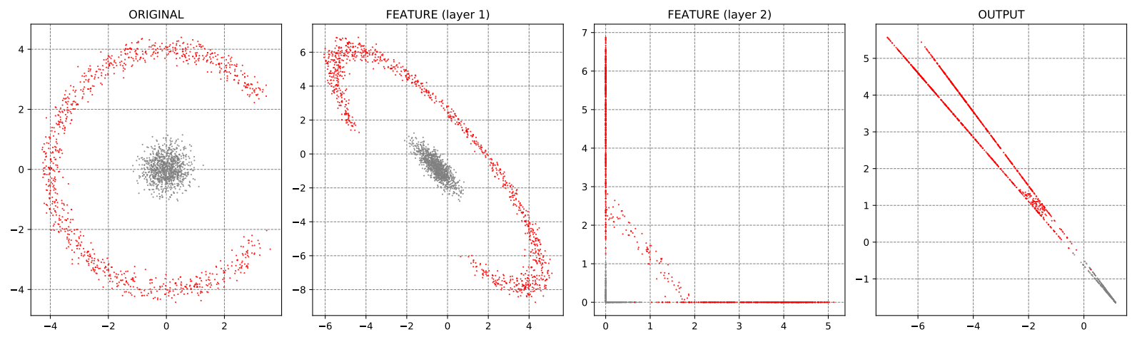
Résultat 2 (OUVERT) : Visualisation des “features spaces” - A
Transf. Linéaire
Fn. activation
Ratio LLR
1
2
Pred class 0 faible
Pred calss 1 forte
4
3
Réseau avec 2 neurones dans la couche cachée (meilleur modèle sélectionné)
1. Layer 1 = transformations linéaires → rotation (215°)
étirement (combinaison linéaire de vecteurs = shear) + translation (centre autour de (-1, -1)
2. Layer 2 : ReLU = non linéaire, CRUCIAL pour pour le problème
3. Layer 3 : 4 quadrants, important de ne pas mettre de ReLU (sinon échec)!

Slide 11
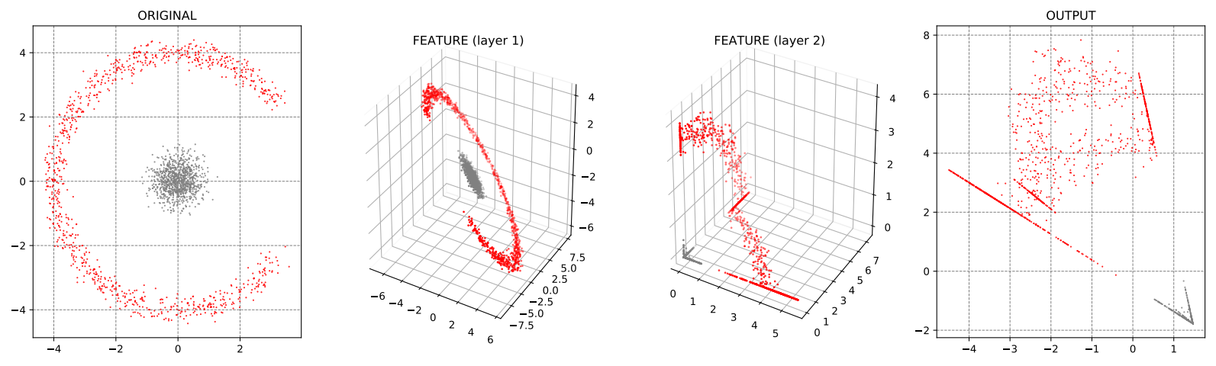
Résultat 2 (OUVERT) : Visualisation des “features spaces” - B
Réseau avec 3 neurones dans la couche cachée (meilleur modèle sélectionné)
1. Layer 1 = transformations linéaires → rotations + étirement + translation
2. Layer 2 : ReLU = non linéaire, CRUCIAL pour pour le problème
3. Layer 3 : 4 quadrants, important de ne pas mettre de ReLU

Slide 12
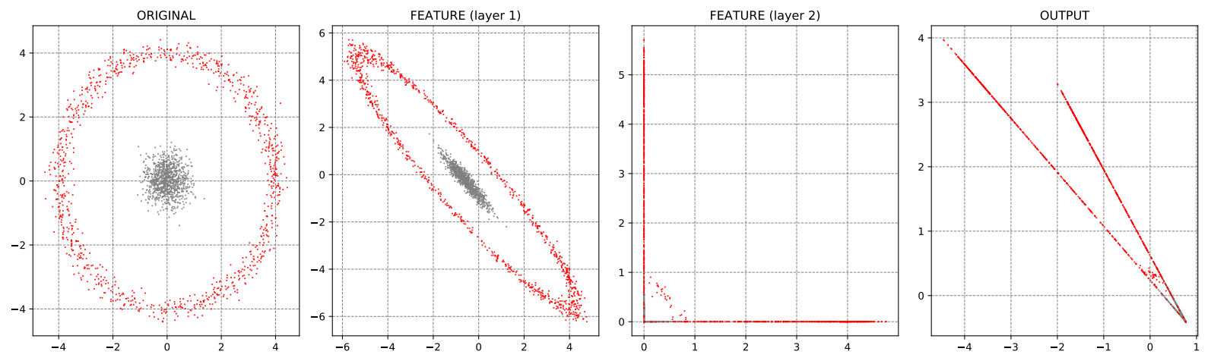
Résultat 3 (FERME) : Visualisation des “features spaces” - A
Réseau avec 2 neurones dans la couche cachée (meilleur modèle sélectionné)
1. Cette fois-ci, les performances sont moins bonnes!
2. La dimension du problème ne permet pas, même avec des non linéarités, de séparer.
3. L’algorithme converge vers la solution qui optimise le mieux malgré tout.

Slide 13
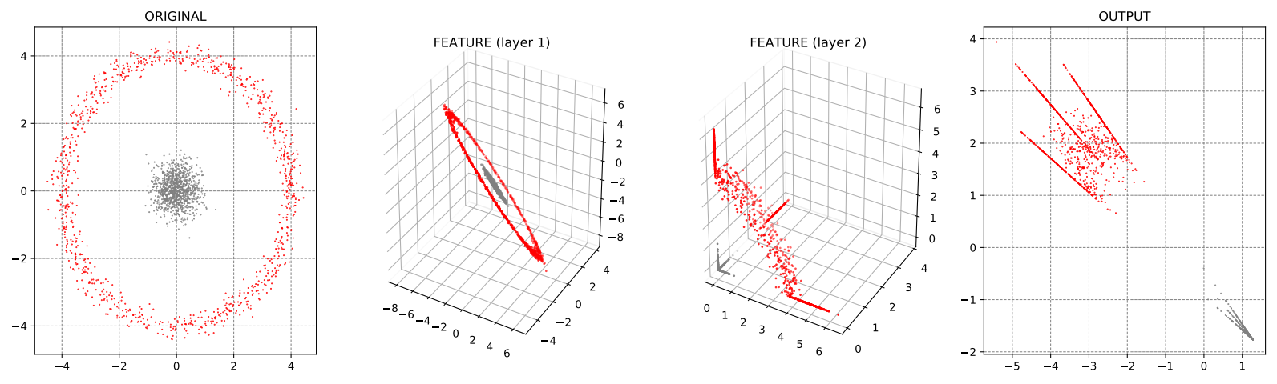
Résultat 3 (FERME) : Visualisation des “features spaces” - B
Réseau avec 3 neurones dans la couche cachée (meilleur modèle sélectionné)
1. Layer 1 = transformations linéaires → rotations + étirement + translation
2. Layer 2 : ReLU = non linéaire, CRUCIAL pour pour le problème
3. Layer 3 : 4 quadrants, important de ne pas mettre de ReLU
4. La 3ème dimension est la clé du problème ici; les résultats sont sans équivoques

Slide 14
Résultats et ouvertures
0. Un étage “fully-connected” : transformations linéaires
→ combinaison linéaire des vecteur de la base de représentation précédente
→ translations, rotations, étirement / axe
→ le dernier étage cherche à mettre une valeur (un score) pour chaque sortie : la classe attitrée cherche à obtenir des valeurs positives, et les autres pour des valeurs moins positives, voire négatives
1. La fonction ReLU est cruciale : tant par sa présence que son absence
→ elle apport une non linéarité qui permet la séparabilité des sous-espace
→ à l’étage de sortie, elle empêche (0) proprement
2. La dimension de l’espace de représentation est cruciale
→ une dimension supplémentaire permet de représenter des données dans un espace ou les classes sont peut-être naturellement séparables
→ à nouveau c’est apparement le ReLU qui fait apparaitre cette possibilité
→ analogie avec les méthodes à noyaux, où l’espace d’arrivée équivalent est inconnu et de très grande dimension et c’est la transformation elle-même qui fait apparaître cette séparabilité
La suite?
1. [done] Quid d’un jeu de données différent? Ex : spirales entremêlées
2. [wip] Avec d’autres fonctions d’activation?
3. [wip] Comment choisir la dimension de l’espace FC
4. [wip] Combien de couches FC nécessaires? (ici 1 ok, mais pour d’autres problèmes?)
5. [done] utiliser des leaky-relu pour étudier le cas des ReLU morte
6. [done] réduire le nombre de points (20 pts vs 17 params) pour mettre en diffculté l’apprentissage

Slide 15
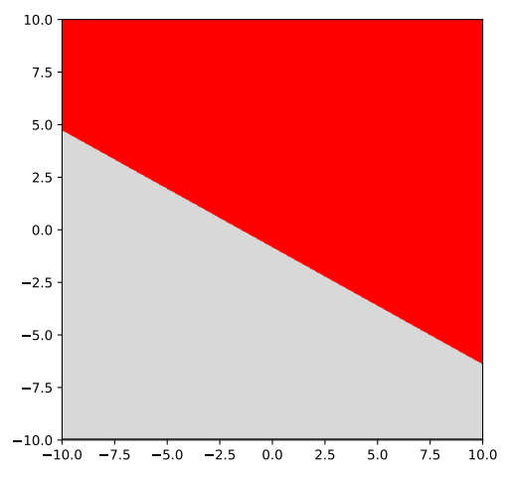
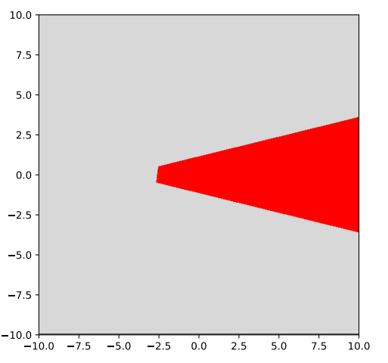
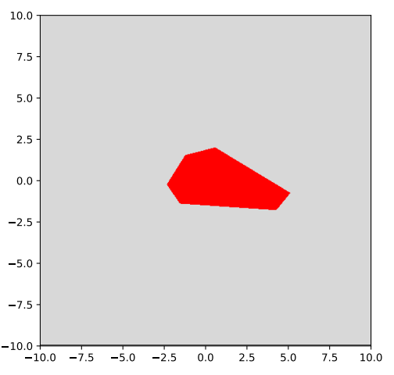
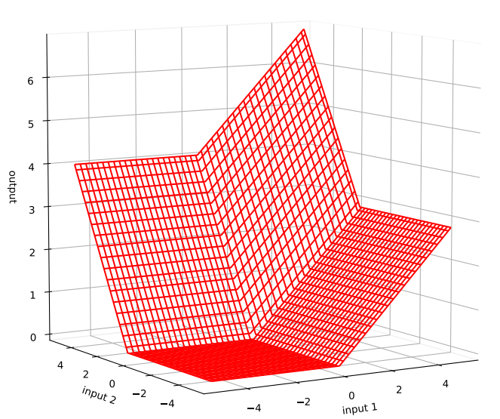
Annexe A : Visualisation des frontières dans l’espace original
1 neurone
= 1 hyperplan
2 neurones
= 3 hyperplans
3 neurones
= 6 hyperplans
Comment expliquer ces frontières?
Pour résoudre ce problème, obtention d’hyperplan = f(n neurones) :
1 → 1
2 → 3
3 → 6
4 → 7 (peut faire plus, mais pas nécessaire)
ReLU()
Combinaison linéaire de 2 ReLU()

Slide 16
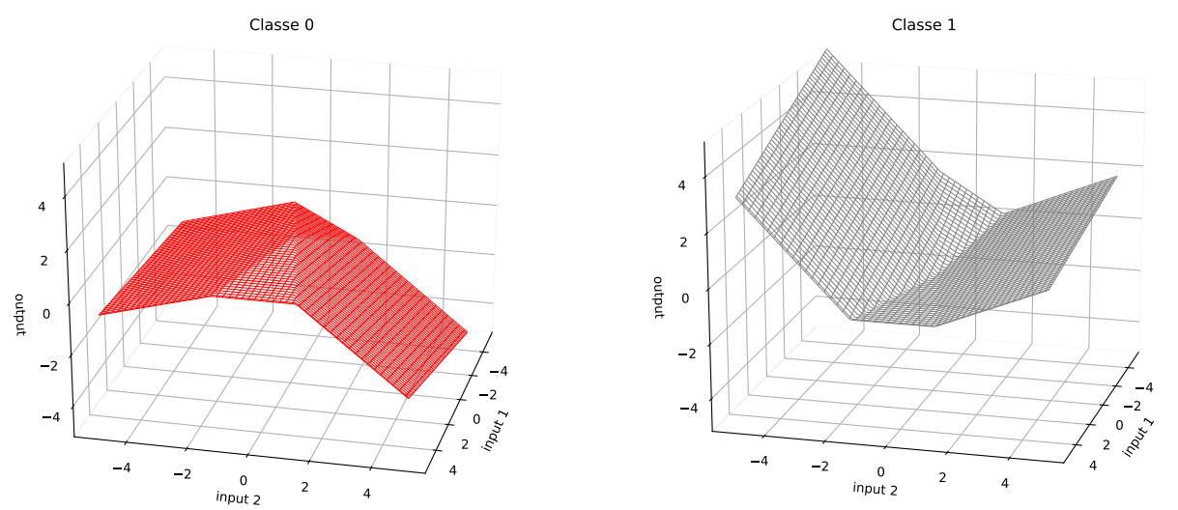
Problème fermé
2 Neurones cachés
Classe 0
Classe 1
- 4 plans (combinaison de 2 ReLU 1D → 2D) → classe 0 plutôt à valeurs négatives, classe 1 à valeurs positives
- C’est le MAX des deux qui détermine la classe et permet d’obtenir la figure du slide précédent → c’est l’intersection des 2 domaines qui donne l’empreinte (la frontière)

Slide 17
Problème fermé
2 Neurones cachés
Analyse :
2 ReLU → 4 plans mais avec une géométrie particulière :
- il y a un plan qui est forcément perpendiculaire à l’axe Oz, et qui rejoint le sommet par un angle aigu
- il y a deux angles obtus qui se font face
- il n’y a pas de raison d’avoir une égalité dans les angles (ce sont les poids de la CL qui les détermine)
Utilisation pour la classification :
Une pyramide sans base coupée par un plan = 1 ilôt qui peut être utilisé à deux fins :
- pyramide avec la pointe vers le haut = la classe est définie par ce qui est proche du sommet (volume fini)
- pyramide avec la pointe vers le bas = la classe est définie par ce qui s’éloigne du sommet (volume infini)
En réalité, c’est l’intersection des deux pyramides qui compte :
→ dans notre exemple : il y a une pyramide orientée haut et une orientée bas.
1. L’intersection des sommets des pyramides ne peut pas créer un ilôt pour résoudre le problème FERMÉ.
= les plans parallèles à l’axe Oz ne peuvent pas s’intersecter
= le domaine reste donc ouvert

Slide 18
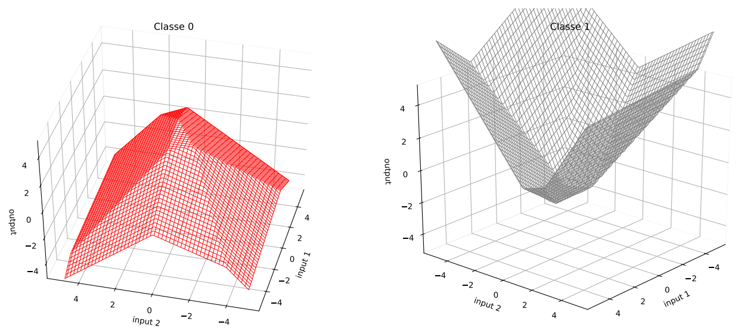
Problème fermé
3 Neurones cachés
Classe 0
Classe 1
- 7 plans (combinaison de 3 ReLU 1D) → classe 0 plutôt à valeurs négatives, classe 1 à valeurs positives
- C’est le MAX des deux qui détermine la classe et permet d’obtenir la figure du slide précédent

Slide 19
Problème fermé
3 Neurones cachés
Analyse :
3 ReLU → 7 plans mais avec une géométrie particulière :
- il y a un plan qui est forcément perpendiculaire à l’axe Oz
- puisque ReLU, angles obtus, donc sous-espace strictement convexe ou concave (signe)
- il n’y a pas de raison d’avoir une égalité dans les angles (ce sont les poids de la CL qui les détermine)
Utilisation pour la classification :
Le plan perpendiculaire l’axe Oz = 1 ilôt qui peut être utilisé à deux fins :
- structure qui pointe vers le haut = la classe est définie par ce qui est proche du sommet (volume fini)
- structure qui pointe vers le bas = la classe est définie par ce qui s’éloigne du sommet (volume infini)
En réalité, c’est l’intersection des deux structures qui compte :
→ dans notre exemple : il y a une structure orientée haut et une orientée bas.
1. L’intersection peut donner une frontière jusqu’à 14 côtés (même structure inversée et tournée)?
2. Contrairement au cas précédent, l’intersection peut être un domaine de volume fini (solution problème fermé)
→ si domaine de volume infini, l’une des ReLU est “annulée” dans la CL
- par un poids nul (non prise en compte)
- par un poids très grand (applatissement de l’angle)

Slide 20
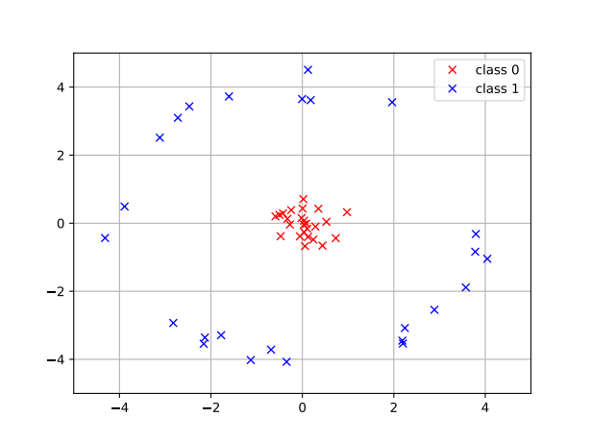
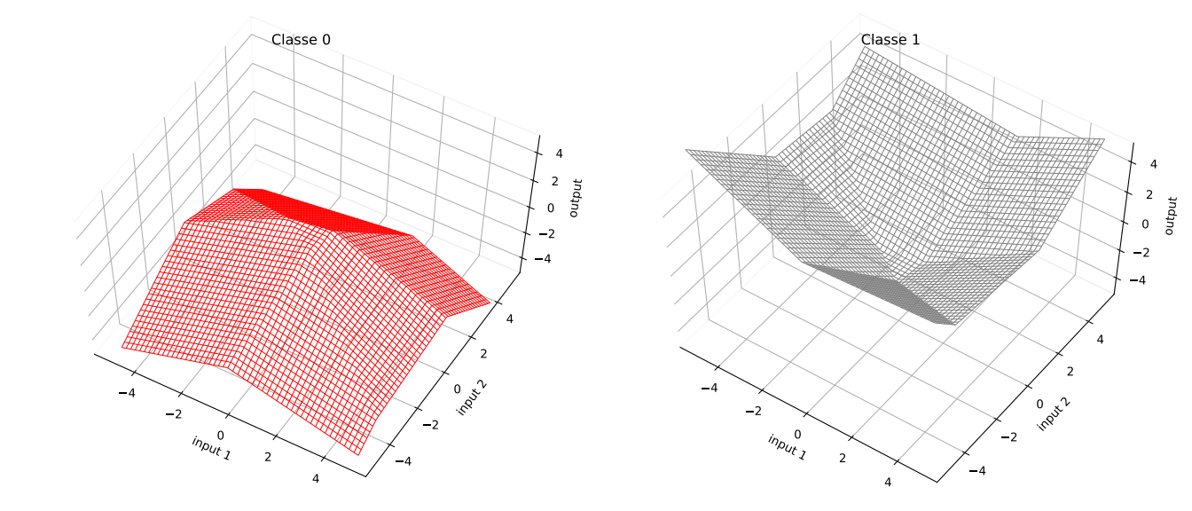
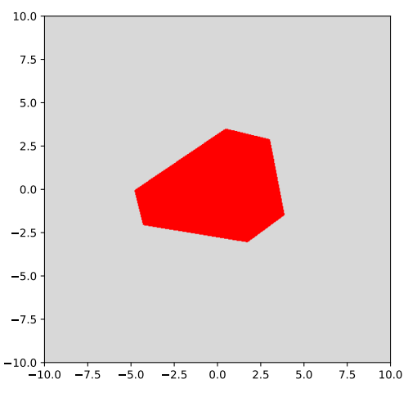
Réduction de la quantité de données
Analyse :
Jusqu’à présent, un réseau contenait environ 20 paramètres, pour 2000 points d’apprentissage.
Est-ce que les performances sont changées si le réseau travaille sur une base de données plus petite? (même ordre de grandeur que le nombre de paramètres?
→ avec un réseau 3 neurones cachés, les résultats sont identiques
→ il n’y a pas d’ambiguité dans les classes, qui sont bien représentées
→ quelle serait la notion de surapprentissage? (ilôt trop concentré?)

Slide 21
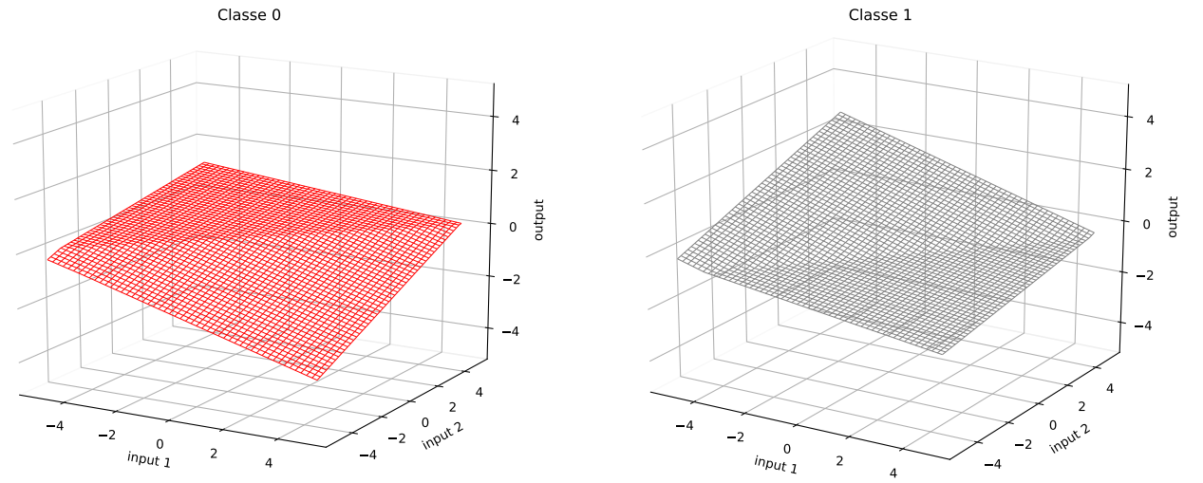
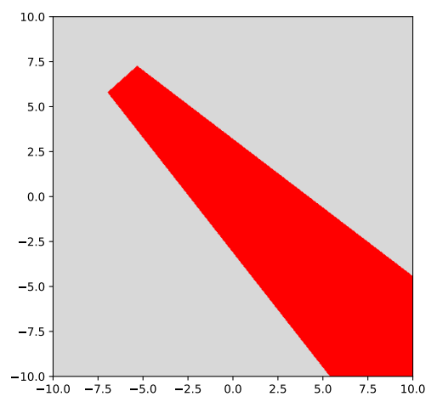
Utilisation des leaky ReLu
2 neurones cachés
Leaky ReLU()
- aucun plan perpendiculaire à l’axe Oz
- mais toujours pas la capacité à créer un sous-espace fini, car il y a toujours 2 plans parallèles entre eux

Slide 22
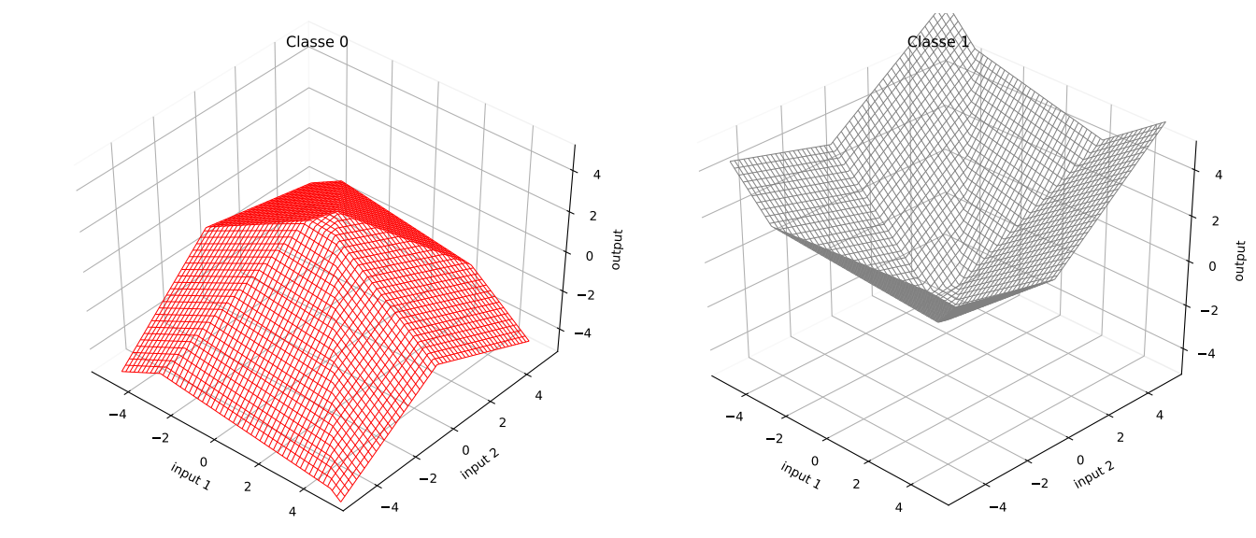
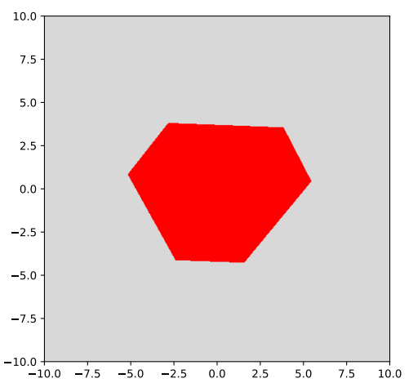
Utilisation des leaky ReLu
3 neurones cachés
- pas de changement dans les performances avec ReLU

Slide 23
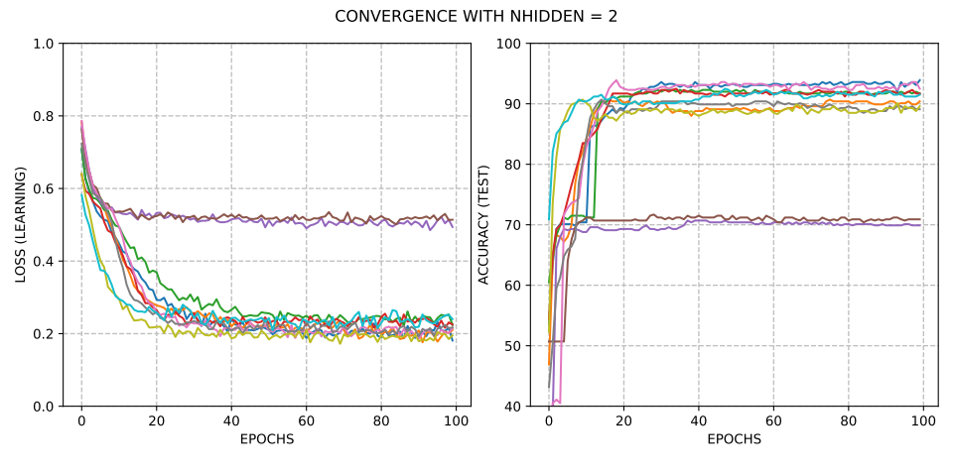
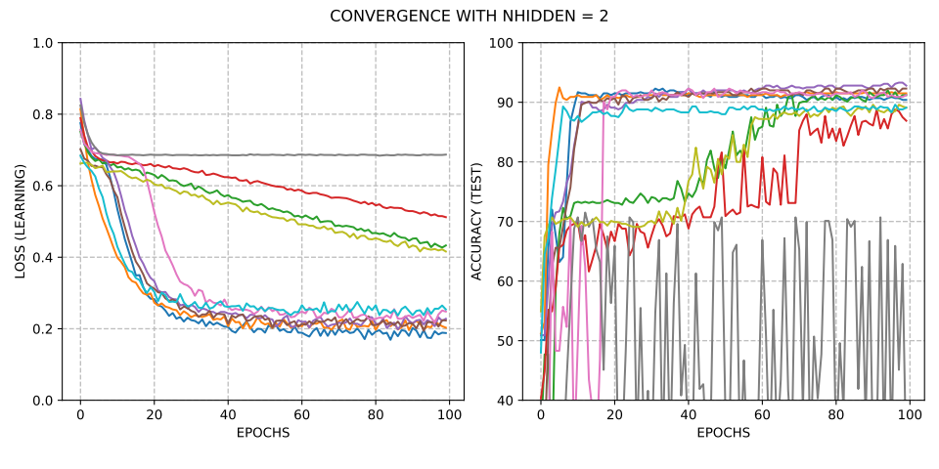
Utilisation des leaky ReLu
Convergence
Problème fermé
2 neurones cachés
Dead ReLU : warp toutes les valeurs négatives à 0, gradient nul, donc ignore ce qui est en amont
→ LeakyReLU : gradient non nul, apprentissage long
Non leaky
- possibilité d’échec identique
- performances max identiques
- convergence identique
- mais possibilité de sortir doucement des modèles “coincés” dans un max local
- idée : initialiser les biais à 0
- idée : ReLU concaténées complémentaires max(0, x) et max(-x, 0) → 2x + de sorties
Leaky

Slide 24
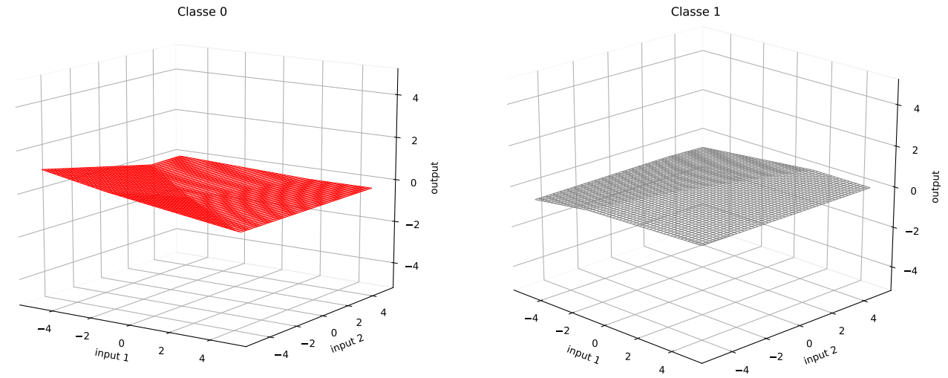
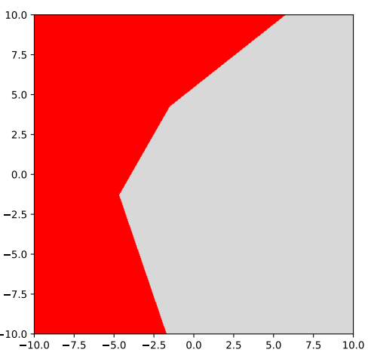
A quoi ressemble un réseau non-leaky, qui est “coincé” dans un max local?
OK
KO
1. un des poids de la combinaison linéaire semble avoir convergé vers 0 (classe 1)
→ puisque tous les angles sont obtus, avec un plan parallèle à l’axe Oz dans les 2 classes, les angles de la séparations sont eux aussi contraints à être obtus…

Slide 25
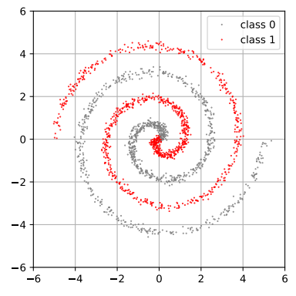
Jeu de données : spirale
- un nn peut-il construire une séparation?
- quid d’une deuxième couche cachée?

Slide 26
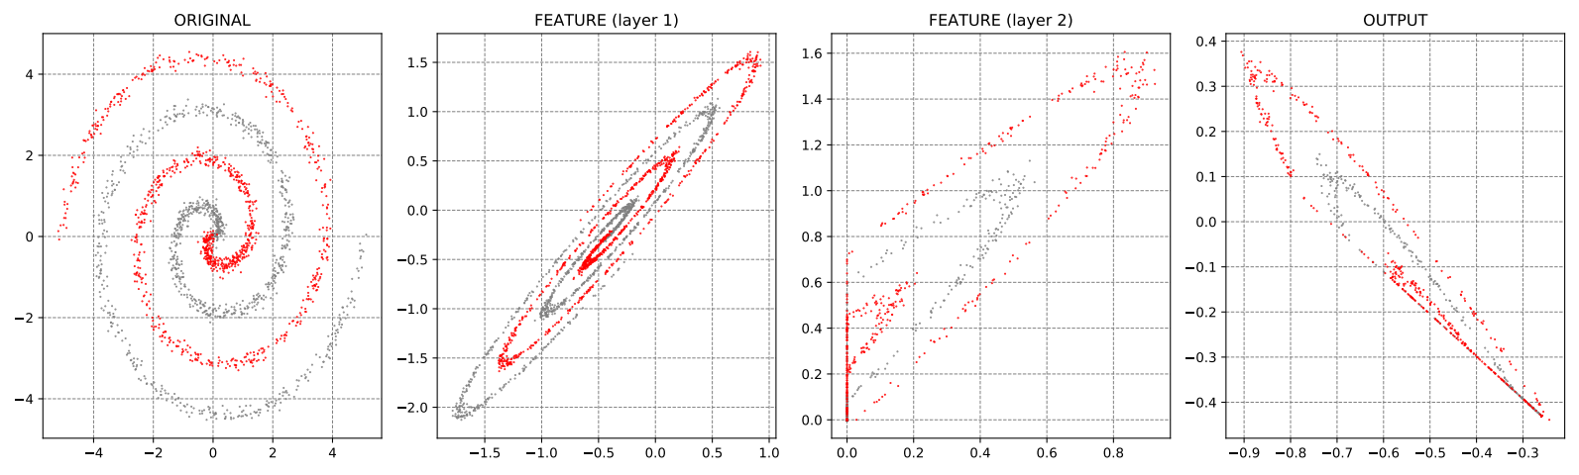
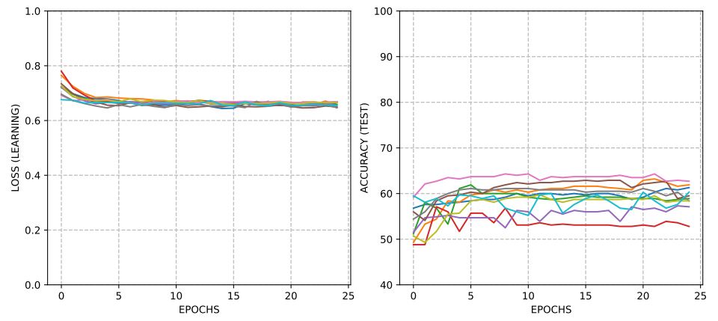
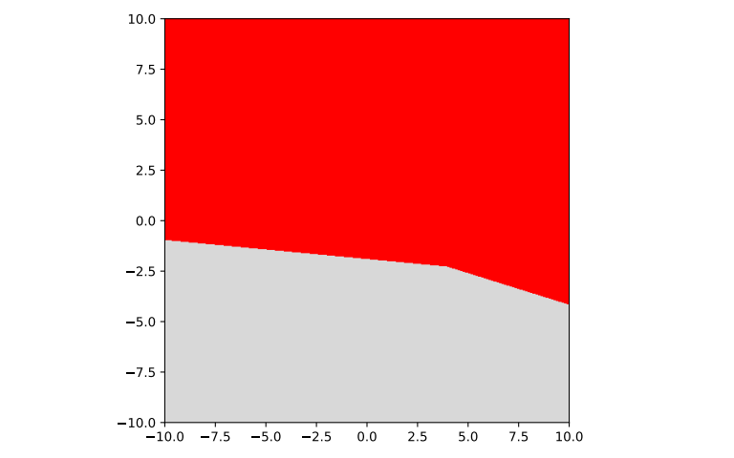
Jeu de données : spirale, architecture = {2, 2, 2}
CONVERGENCE
SEPARATRICE
Conclusion :
Le pouvoir de représentation du réseau ne permet pas d’obtenir des séparatrices plus complexes.

Slide 27
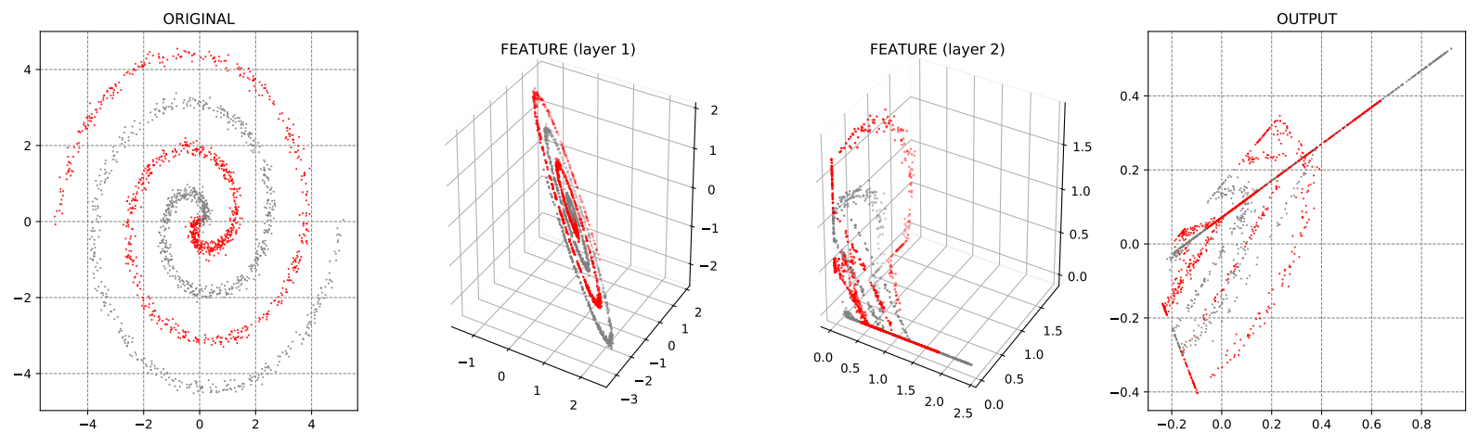
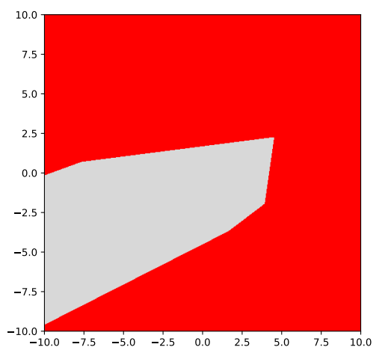
Jeu de données : spirale, architecture = {2, 3, 2}
CONVERGENCE
SEPARATRICE
Conclusion :
Le pouvoir de représentation du réseau ne permet pas d’obtenir des séparatrices plus complexes.

Slide 28
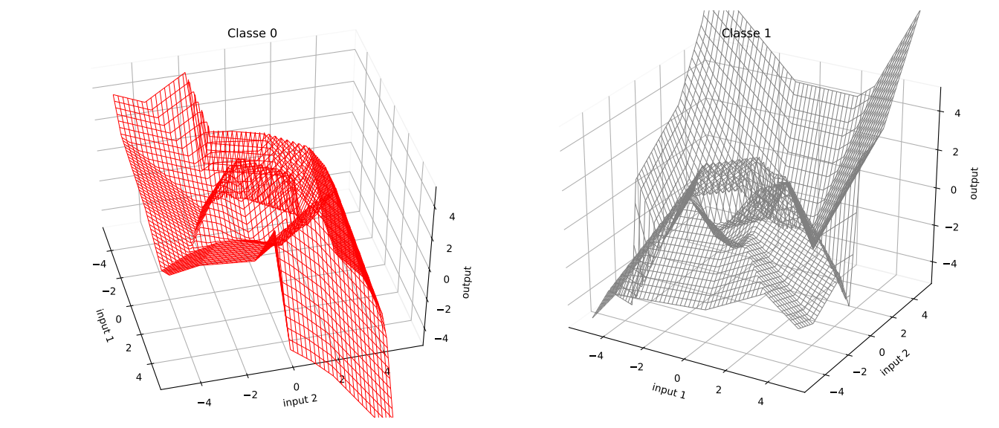
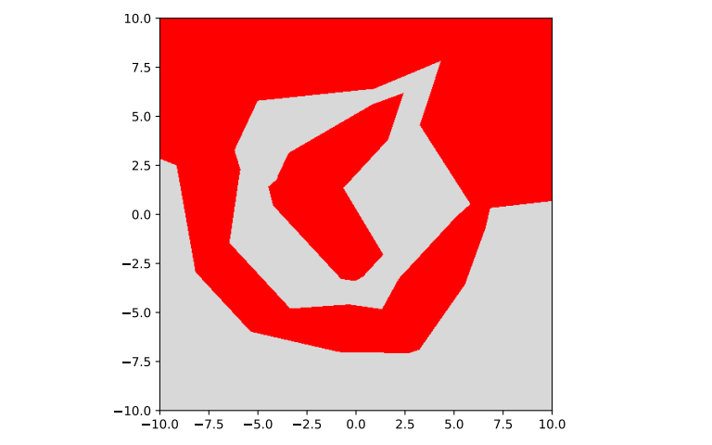
Jeu de données : spirale, architecture = {2, 5, 5, 2}
SEPARATRICE
- idée : SVD 5d → 3d
Conclusion :
1. Le pouvoir de représentation du réseau permet d’obtenir des séparatrices plus complexes.

Slide 29
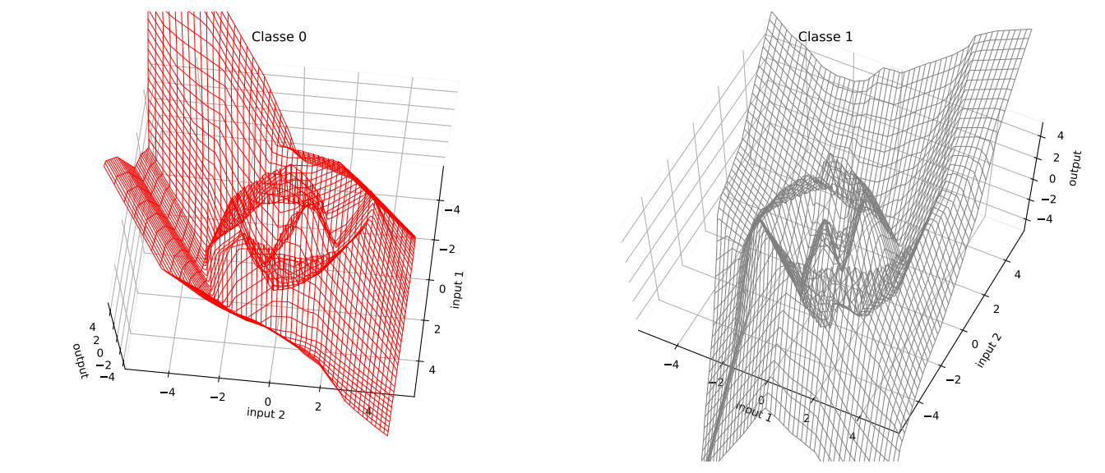
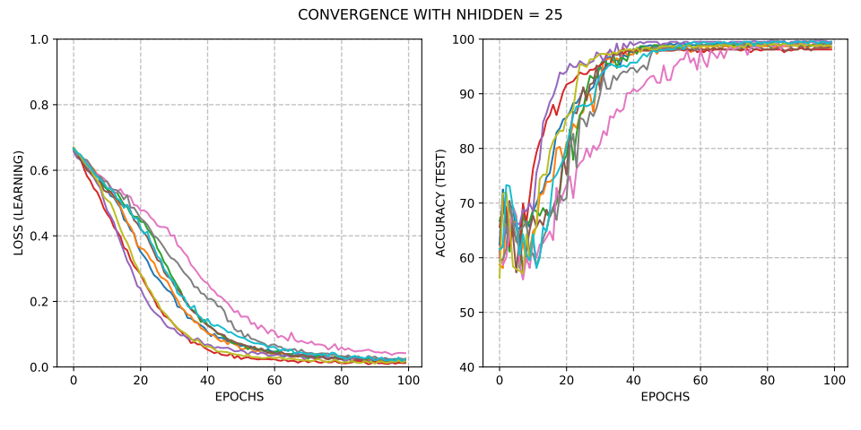
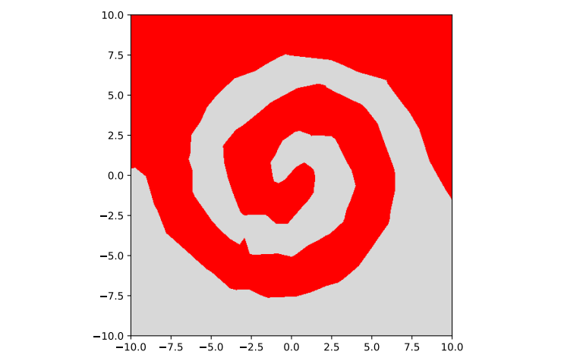
Jeu de données : spirale, architecture = {2, 25, 25, 2}
On ne peut plus visualiser les sorties de chaque couche :(
CONVERGENCE
SEPARATRICE
Conclusion :
1. Le pouvoir de représentation du réseau permet d’obtenir des séparatrices plus complexes.
2. Il faut bcp d’epochs (par rapport à avant)

Slide 30
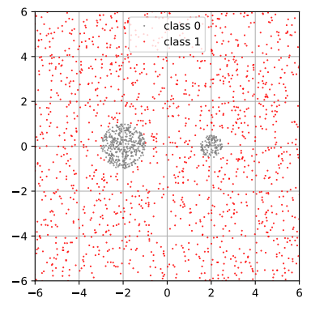
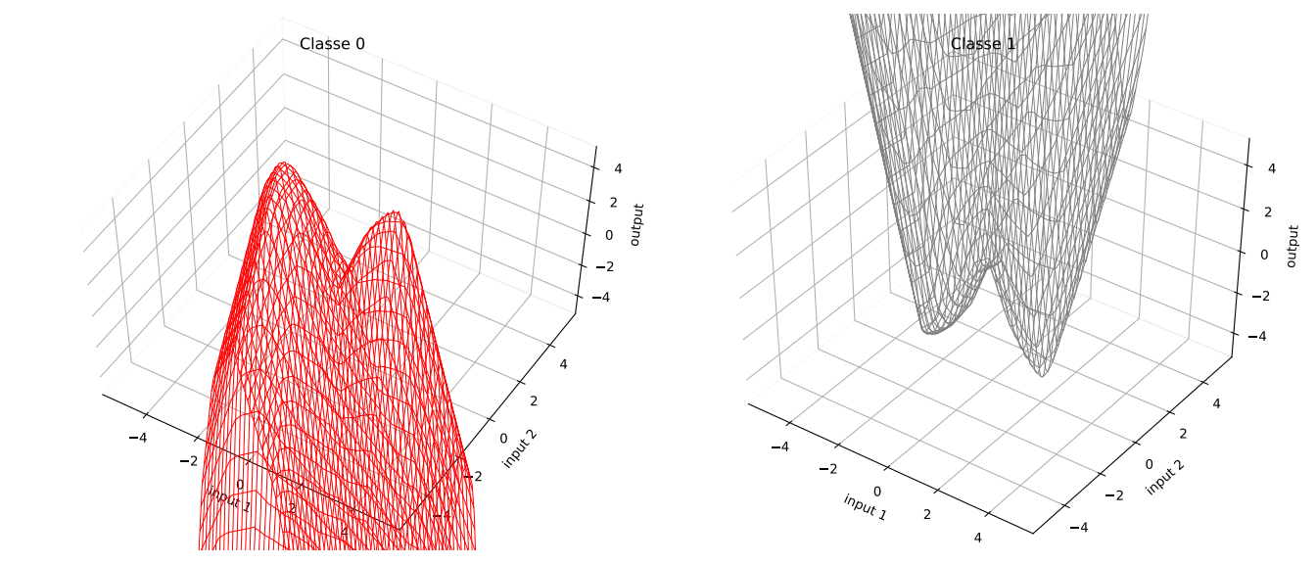
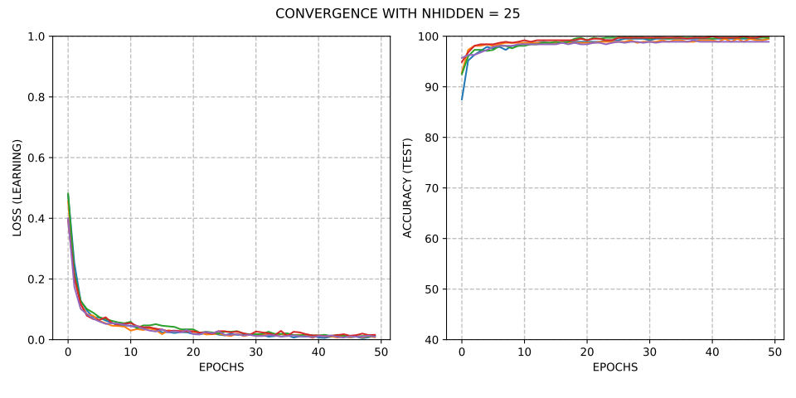
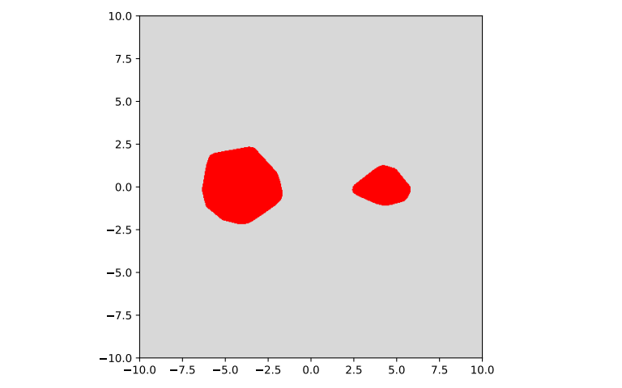
Jeu de données : pounds, architecture = {2, 25, 25, 2}
CONVERGENCE
SEPARATRICE
Conclusion :
1. avec 1 seule couche, pas réussi à séparer les ilôts!
(70% perfs)
2. fonctionne avec 10x10
→ équilibre NxM
3. l’équi-représentation des classes est hyper important : perfs baissent à 70% si ratio ¼
(les deux pôles fusionnent)

Slide 31
Ouvertures :
→ lien avec la dimension Vapnik-Tchervonenkis?
Exemple : une droite ne peut pas séparer systématiquement 2 clusters de 2 classes (0, 0, 1, 1)
→ avec 3 ReLU, création d’un ilôt. Donc si les features d’une classe se regroupent dans un cluster, suffisant.
→ + utilisation du complémentaire pour classer “ce qui n’est pas dans un cluster”
→ combien de neurones cachés pour traiter une classe sur deux clusters?
→ qu’est-ce qu’apportent des couches FC supplémentaires?

Slide 32
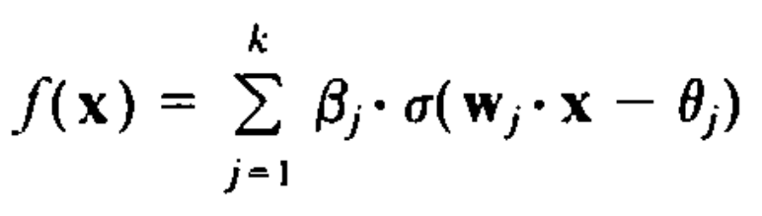
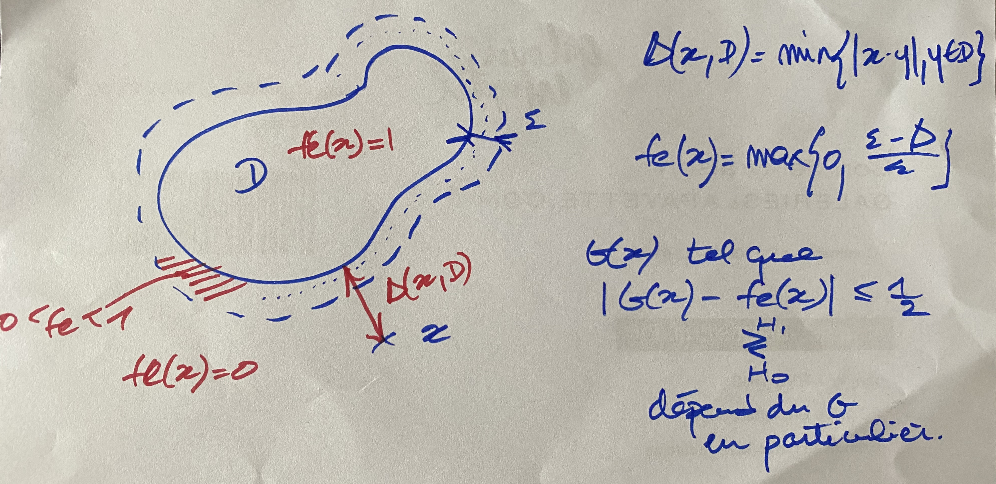
Pouvoir de représentation :
1. depuis les années 80
2. base = théorème de Kolmogorov
“toute fonction continue multivariée peut être approchée par la combinaison linéaire de fonctions continues monovariées”
3. thèorème de représentation de Riesz :
“toute application linéaire (de x) continue est équivalente à un produit scalaire entre x et un unique vecteur y (qui repr. donc l’application)”
4. Réseaux de neurones : quelles classes de fonctions d’activation pour créer des approximateurs universels?
- 91 Cygenko : sigmoïdes
- 93 Leshno : continuité, borné et non polynomial (vs thm stone-weistrass)
- 17 Lu : ReLU avec sous-résolution garantie à N et approx ok à N+4 → expérimental
= hypothèses : mesures sur l’espace de fonction considéré, approximation au sens de quelle norme?
- norme uniforme : “pour tout input, la sortie doit être petite”
- norme Lp : “la sortie moyenne doit être petite”
- norme L1 (fonctions Lebesgue-intégrables) dans le cas des ReLU() : cas particulier Lp
= montrer que l’application est dense
(selon les normes considérées)
Importance du biais : exemple du sin() qui est impaire
→ pouvoir de représenter des fonctions paires? Biais = pi/2
Idée forte : réseaux N-layers, M-neurons per layer :
- coût équivalences N1xM1 ↔ N2xM2 ? Prix exponentiel, polyn.
!= iso-complexité

Slide 33
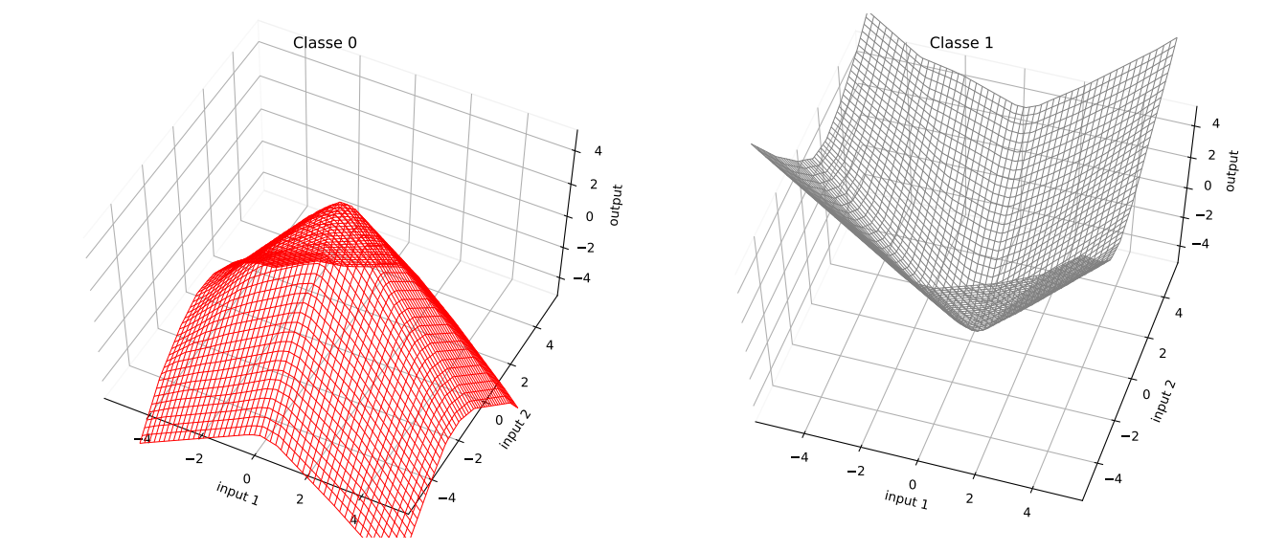


Jeu de données : fermé, architecture = {2, 20, 2}
On ne peut plus visualiser les sorties de chaque couche :(
CONVERGENCE
SEPARATRICE
Conclusion :
Avec une couche, la séparatrice peut présenter une allure très lisse

